Slide 1

Seguimiento incidencias
KPIs, evolución y análisis del periodo
Periodo dd/mm - dd/mm 2026

Slide 2
Dashboard de KPIs

Slide 3

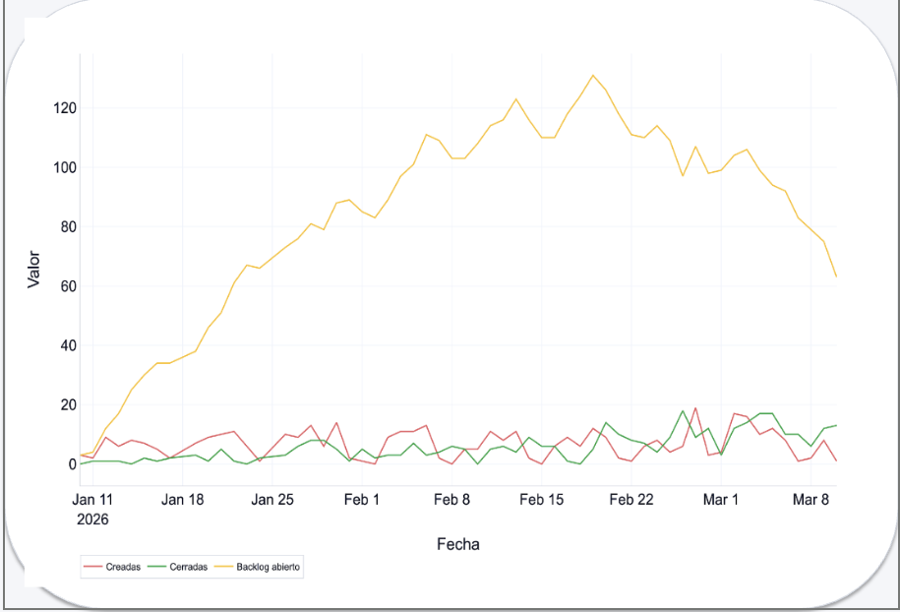
Seguimiento de incidencias - Resumen ejecutivo
Incidencias abiertas por criticidad
30 INCIDENCIAS ABIERTAS EN TOTAL
5 INCIDENCIAS MAESTRAS
25 OTRAS INCIDENCIAS
Ver detalle
Resumen quincenal
21%
6 NUEVAS INCIDENCIAS
ANTES: 2
AHORA: 5
ACUMULADO: 5
3 INCIDENCIAS CERRADAS
38%
4 DÍAS DE RESOLUCIÓN (EN PROMEDIO)
38%

Slide 4
Seguimiento de incidencias - SENDA
Incidencias abiertas por criticidad
11 INCIDENCIAS ABIERTAS EN TOTAL
3 INCIDENCIAS MAESTRAS
8 OTRAS INCIDENCIAS
Ver detalle
Resumen quincenal
21%
1 NUEVAS INCIDENCIAS
ANTES: 2
AHORA: 5
ACUMULADO: 5
1 INCIDENCIA CERRADA
38%
3 DÍAS DE RESOLUCIÓN (EN PROMEDIO)
38%

Slide 5
Seguimiento de incidencias - GEMA
Incidencias abiertas por criticidad
19 INCIDENCIAS ABIERTAS EN TOTAL
2 INCIDENCIAS MAESTRAS
17 OTRAS INCIDENCIAS
Ver detalle
Resumen quincenal
21%
1 NUEVA INCIDENCIA
ANTES: 2
AHORA: 5
ACUMULADO: 5
1 INCIDENCIA CERRADA
38%
3 DÍAS DE RESOLUCIÓN (EN PROMEDIO)
38%

Slide 6
Gráficos de evolución

Slide 7
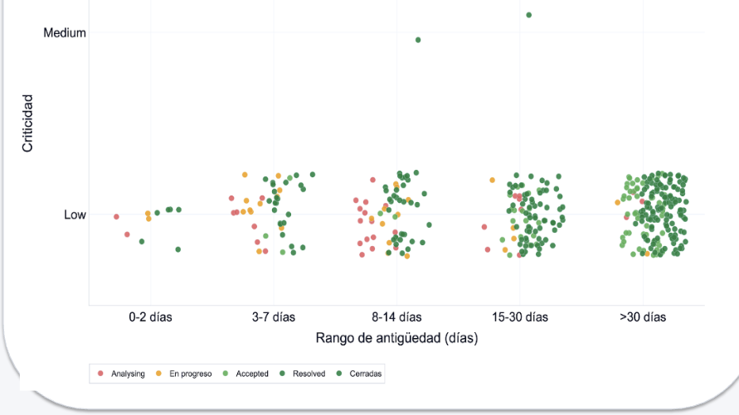
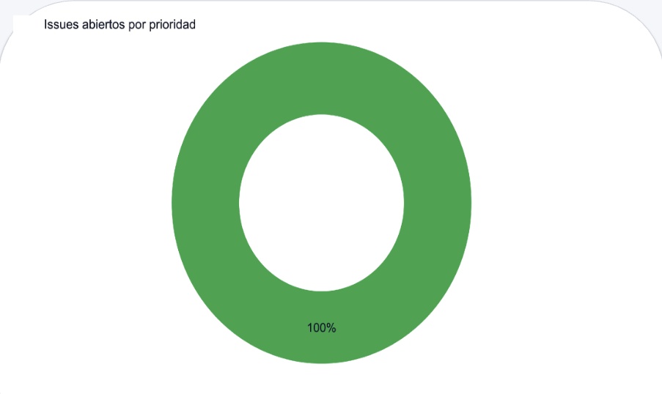
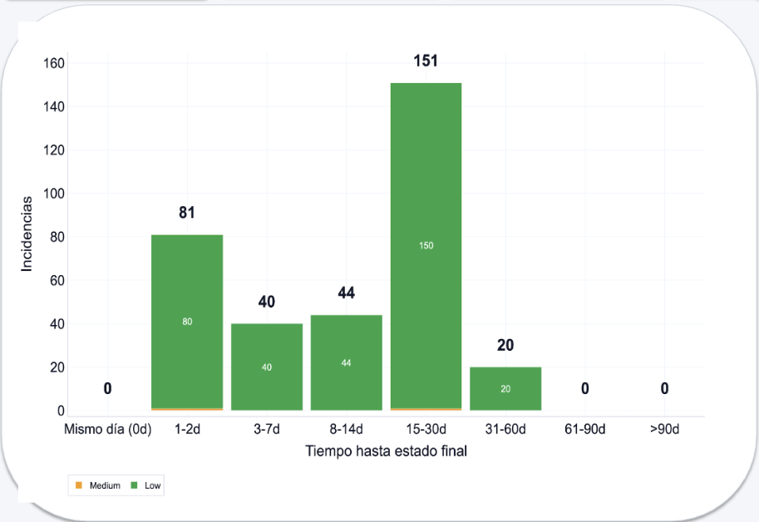
Seguimiento de KPIs - Gráficos
Antigüedad del backlog
Criticidad
Tiempo medio de resolución

